Slide 1
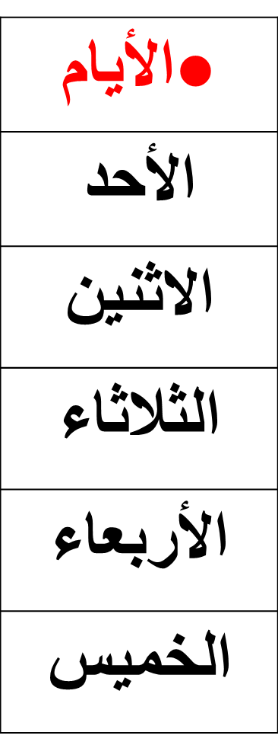
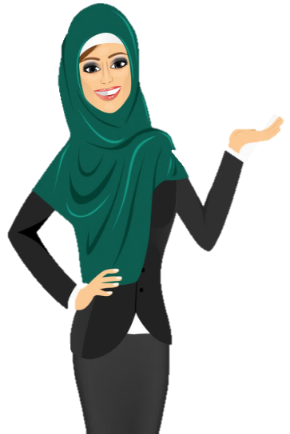
السّلام عليكم:
كيْف حالكم!
ما هو الْيَوم؟

Slide 2
نواتج التّعلّم
1. نتعرف على مفردات جديدة
2.نكتب ونقرأ المفردات بشكل صحيح

Slide 3
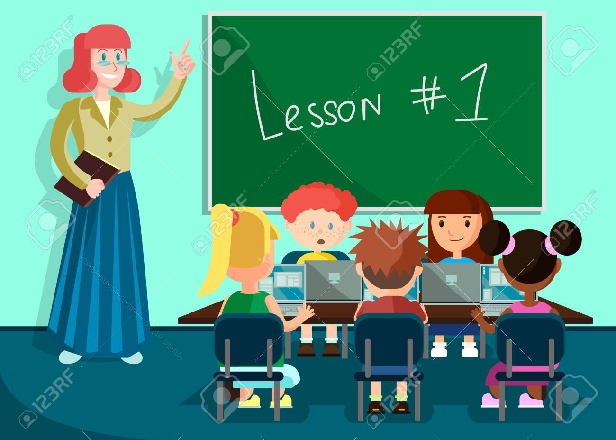
الحِصّة الأولى first period

Slide 4
قواعد التّعلّم عن بعد
1
2
3
عدم مقاطعة المعلّم بأيّ شكل واتباع التّعليمات
الالتزام بالوقت المحدّد للحصص
التّفاعل الإيجابيّ
4
5
6
فتح الكاميرا وعدم تصوير الشّاشة
عدم فتح المايكروفون دون إذن المعلّمة
الجلوس بشكل صحيح

Slide 6
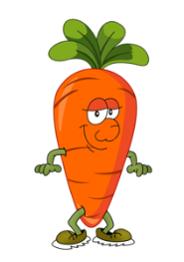
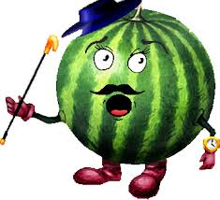
لغز الفواكة
يَ
مَ
دْ
ت
رَ
سَ

Slide 7
في مدرستي

Slide 8
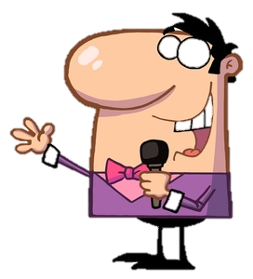
2 دقيقتان
مراجعة التعلم السابق
Revision from pervious lessons.

Slide 9
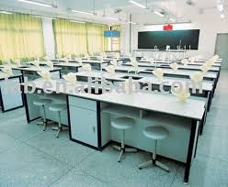
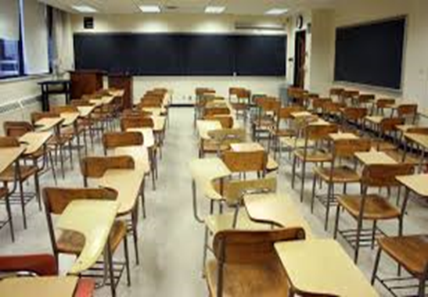
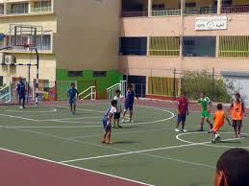
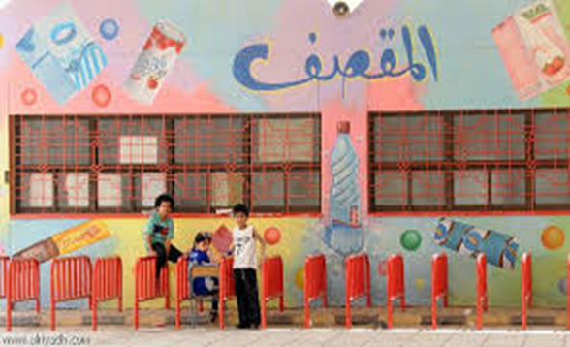
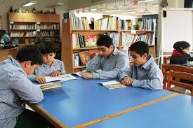
أتذكربعض الأماكن الموجودة في المدرسة.
مختبر
فصل
ملعب
مقصف
مكتبة

Slide 10
مُـفردات جديدة :

Slide 11
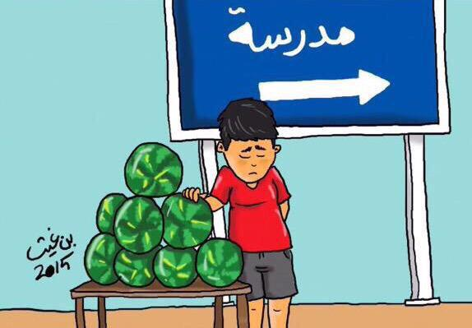
حُقوق
Rights
أنا أَريدُ أن أَتَعَلَم لِأنَّ التَّعليم حَقٌ من حُقوقِي

Slide 12
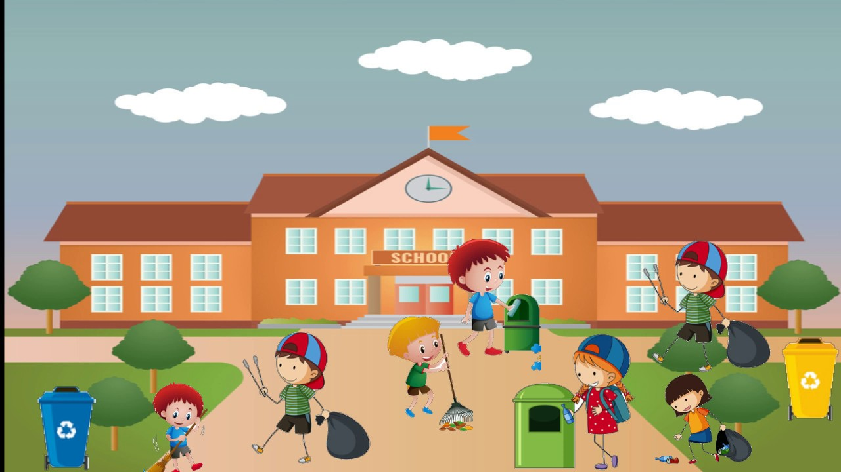
واجبات
Duties
مِن واجباتي تَنْظيفُ مَدْرَسَتي

Slide 13
نَظيفَةٌ
Clean
مَلابسي الْمَدْرَسِية دائِمًا نَظيفة

Slide 14
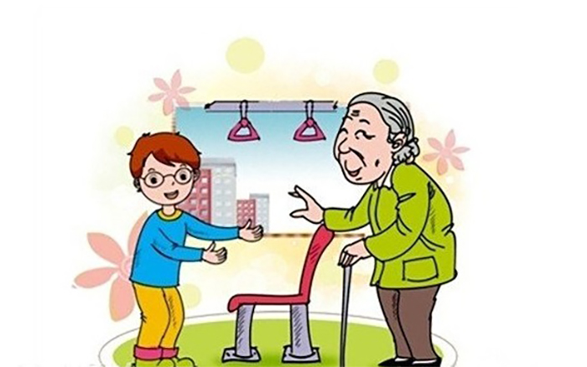
احترام
Respect
يَحْتَرِمُ أَحْمَدُ كِبارَ السِّن

Slide 15
ابحثي عن مفردات الدرس أنا طالِبٌ في الْمَدْرَسةِ مِن حَقي أَنْ أَتَعَلَم ومن واجبي أن أّدْرُسَ جَيِدًا وأحْتَرِمَ مُعَلِمَتي وأَحافِظَ على نَظافَةِ مَدْرَستي لِتكونَ نَظيفة

Slide 16
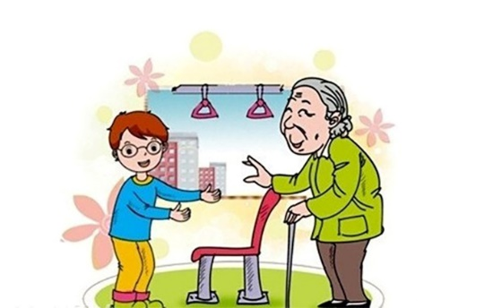
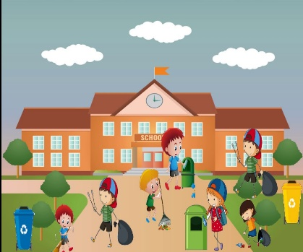
صلي الكلمة بالصورة
واجِبي تَنْظيفُ المَدْرَسة
من حَقي أن أَتَعَلَم
احترام الْكَبير
مَلابِسي نَظيفة
1
2
3
4

Slide 17
مُـفردات جديدة :

Slide 18
تَجْرِبَةُ
Experience
تَجْرِبَةُ الدراسةِ عن بُعْدٍ جَميلة

Slide 19
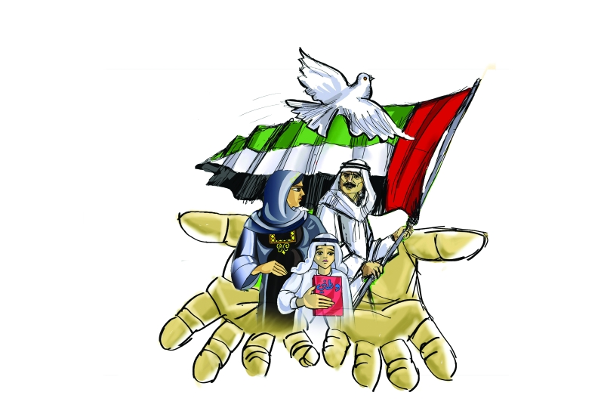
آمِنَةٌ
Safety
الإماراتُ بَلَدٌ آمنٌ

Slide 20
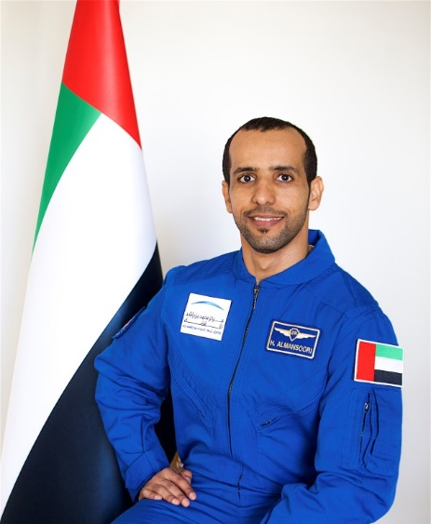
مَرْكَزٌ
Place
center
تَدَرَبَ هزاع الْمَنْصوري في مَركز محمد بن راشد لِلفَضاء

Slide 21
أَلْتَزِمُ بِقَوانين المَدْرَسَةِ
القَوانين المدرسِيَةِ

Slide 22
صلي الكلمة بالصورة
مركز محمد بن راشد للفضاء
تَجْرِبَةُ التَّعلم
الإمارات بلد الأمان
القوانين المدرسية
1
2
3
4

Slide 24
بطاقة الخروج
https://quizlet.com/497756710/match

Slide 25
Homework
Write all the sentences in your copy book then
send your work to your teacher in classroom

Slide 27
فيديو
https://www.youtube.com/watch?v=wrbtmWZuhLw
Please go to your account in Languagenut – my continent to listen to the new vocabulary.

